Slide 1

„[S]oha ember nem szólhatott volna épen úgy mint szól Hamlet hires magánybeszédében, melly igy kezdődik »Lenni, vagy nem lenni.«” – Dramaturgiai konfliktusok a 19. század elején
Kapusi Angéla tudományos segédmunkatárs
Miskolci Egyetem
Bölcsészettudományi Kar alkalmazott társadalomtudományok intézete
EFOP-3.6.2-16-2017-00007

Slide 2
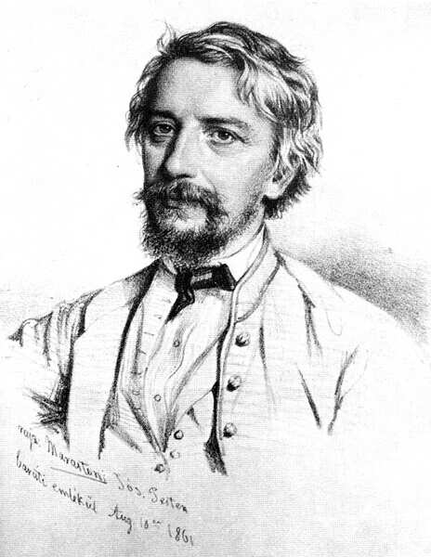
Történelmi, kulturális és irodalmi háttér és kontextus
Henszlmann Imre
(1813. október 13. Kassa – 1888. december 5. Budapest)
Művészettörténész, irodalomkritikus, a magyarországi műemlékvédelem megteremtője
A reformkori Magyarország
1830 Magyar Tudós Társaság
1836 Kisfaludy Társaság
1837 Műegylet
1837 Pesti Magyar Színház
A konfliktus tárgya
milyen darabok kerüljenek a színpadra
meg kellett határozni az új műfaj, a dráma hazai követelményrendszerét

Slide 3
A polémia szereplői és tárgya
A Regélő Pesti Divatlap
Garay János szerkesztésében
Erdélyi János, Vahot Imre, Henszlmann Imre
Shakespeare és Goethe drámái
Az Athenaeum
Bajza József szerkesztésében
Vörösmarty Mihály
Francia drámák és komédiák
A konfliktus tárgya:
Jellemek vs cselekmény
Shakespeare-drámák vs francia darabok

Slide 4
Henszlmann Imre drámaelmélete és -kritikája
1841
Párhuzam az ó és újkor[i] művészeti nézetek és nevelések közt, különös tekintettel a művészeti fejlődésre Magyarországban
1842 – 1843
Miért tetszik a francia dráma?
Drámai jellemek
A dráma alapelvei
Az ujabb franczia szinköltészet és annak káros befolyása a’ miénkre
1846
A’ hellen tragoedia tekintettel a’ keresztyén drámára
„A müvészet’ minden nemének legfensőbb föladata az embert, mint az isten’ világának legtökéletesebb ismert lényét, annak erejét, cselekvőségét, és jellemét ábrázolni” RPDl, 1843, 79.
„a’ cselekvénynek a drámában a jellemekből kell kifejtetnie” RPDl, 1843, 110.

Slide 5
Jellemek vs cselekmény
Bajza József
„a francia drámákban fő figyelem a cselekvényre van, aztán a mesére és szerkezetre és utoljára a jellemre; […] Én e rendet tökéletesnek tartom, mert a drámában nem a jellemzés a fő dolog” Ath, 1842, 279.
Henszlmann Imre
„drámai cselekmény; az t. i. nem egyéb és nem lehet egyéb, mint az egyedi jellem erő kifejlődése, és cselekvőségének eredménye.” RPDl, 1843, 112–113.
„czélszerűbb föladat volna-e, tulajdon eszmélkedése által a’ közönséget is eszmélkedésre és fontolásra ébreszteni?” RPDl, 1842, 78.

Slide 6
Shakespeare vs francia darabok
Bajza József
„Shakespeare nagy költő, de nem magyar költő, s így minden szava, amit írt, magyarnak sohasem fog tetszeni” Ath, 1842, 589.
„[f]elületesség időszakát éljük; mély dolgokat általában nem szeretünk, s ha a mély még hosszú is, akkor éppen nem kell. Bár Hamlet, bár Lear is célszerű rövidítésekkel adatnának.” Ath, 1842, 254.
Henszlmann Imre
a költők „személyeiket többnyire csak üres pathossal” beszéltetik, „a’ néző’ értelmiségét és elmélkedését sem ragadhatják ki kényelmes hálóköntöséből. Nálok a’ cselekvény nem szükségkép a’ jellemekből fejlődik ki, hanem eseményes történetekből”. RPDl, 1842, 243.
„a’ franczia irodalom meghonosítása nálunk csaknem a’ legkárosabb a’ legsajnosabb eredményeket szülé” RPDl, 1842, 280.

Slide 7
Összegzés: „nekünk nincs tragédiánk, hiába ámítjuk magunkat”
Reformkori Magyarország
1837 – Pesti Magyar Színház megnyitása
Milyen darabokat játszanak a színházban?
Milyen a jó dráma, melyek a műfaj sajátosságai?
A konfliktus tárgya:
Jellemek vs cselekmény
Shakespeare vs francia darabok
1848/49-es forradalom tragédiája
A vita tétje megváltozik, a kérdés már nem az, hogy mit játszunk a színházban, hanem a tragikum kérdésének megválaszolása: meg kellett érteni a világ és abban az ember működését.
A 19. századi magyar tragédia hiányának feltételezhető oka az, hogy hazánkban olyan időszakban igyekeztek a műfajt kialakítani és népszerűsíteni, amikor már nem lehetett a szó klasszikus értelmében tragédiát írni.

Slide 8
Útravaló
„nem elég többé, valamit csak éreznünk a’ művészetben, hanem egyszersmind tudnunk is kell, és szükséges ön magunkkal számot vetnünk, e’ vagy ama’ mű miért tetszik, miért mondjuk jónak vagy jelesnek: mert ha illyekre elegendőnek tartjuk állítani, hogy szép, hogy eszményi, hogy benne a’ természet nemesítve tűnik fel, ’ste. határozatlan dolgokat mondani: akkor jó éjszakát az öntudatnak, és a’ kritikának, mert akkor mint vak a’ színekről beszélünk.” RPDl, 1842, 602.

Slide 9
Köszönetnyilvánítás
A kutatást az EFOP-3.6.2-16-2017-00007 azonosító számú, Az intelligens, fenntartható és inkluzív társadalom fejlesztésének aspektusai: társadalmi, technológiai, innovációs hálózatok a foglalkoztatásban és a digitális gazdaságban című projekt támogatta.
A projekt az Európai Unió támogatásával, az Európai Szociális Alap és Magyarország költségvetése társfinanszírozásában valósul meg.

Slide 10
KÖSZÖNÖM
A FIGYELMET!

